Slide 1

Adult Conversational Spanish: Beginner Part I
Day 3

Slide 2
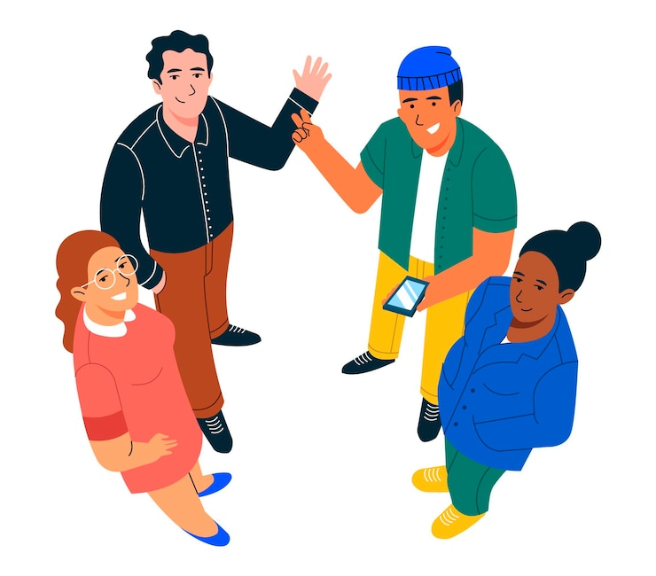
¡A romper el hielo! Icebreaker
Please tell us:
¿Cuál es tu color favorito? What is your favorite color?
¿Dónde trabajas? Where do you work?

Slide 3

¡A romper el hielo! Icebreaker
Mi color favorito es________. My favorite color is_____________.
Trabajo en_____. I work in ________________________.

Slide 4
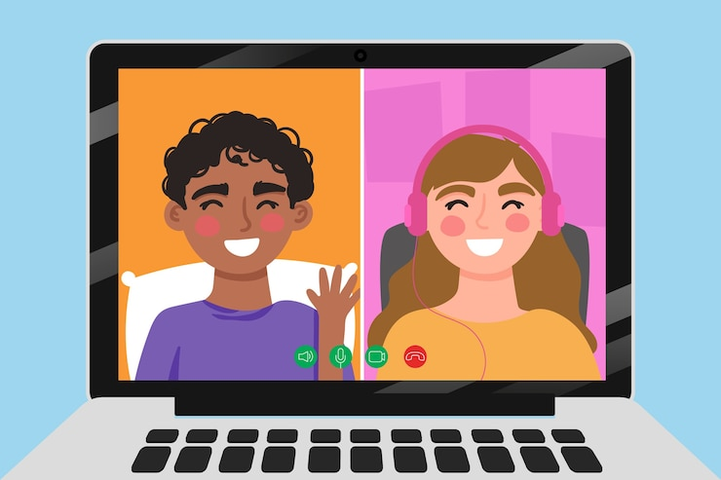
¡Vamos a Conversar!
Let’s go over the partner conversation before we go to breakout rooms!

Slide 5

A. Hola. Buenas tardes.
B. Buenas tardes.
A. ¿Cómo te llamas? /What is your name?
B. Me llamo_____________. /My name is_________.
¿Cómo escribes tu nombre? /How do you spell your name?
Spell your name letter by letter using the Spanish alphabet.
A. Mucho gusto. ¿Cómo estás? /How are you?
B. Estoy ________. Gracias. /I’m __________. Thanks.
¿Cuál es tu color favorito? /What is your favorite color?
B. Mi color favorito es ____./My favorite color is____.
A. Hasta luego. Adiós.
B. Adiós. Hasta la vista.

Slide 6



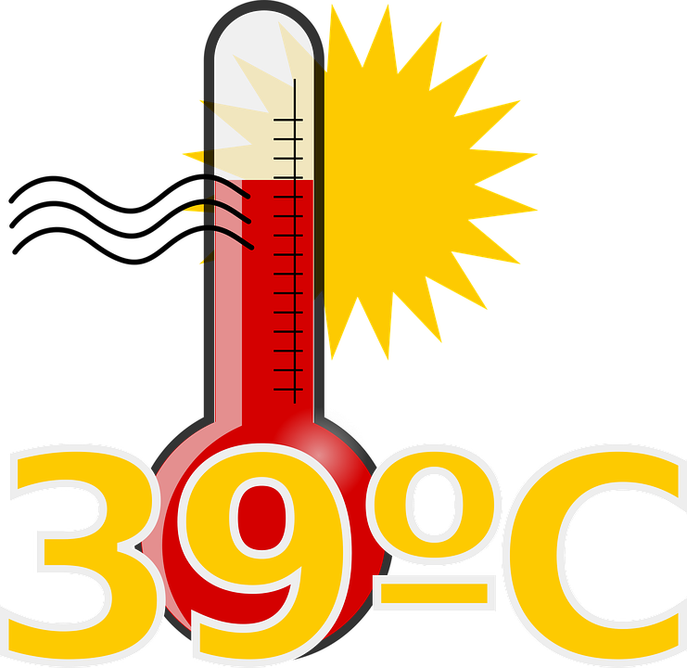
EL CLIMA -weather
está
muy, mucho
viento
está ventoso - está muy ventoso
sol
está soleado - está muy soleado
nube
está nublado - está muy nublado
calor
está caluroso - está muy caluroso
it is
equivalent for weather “very”
wind
it's windy – it’s very windy
sun
it's sunny – it’s very sunny
cloud
it's cloudy . it's very cloudy
hot
it´s hot - it's very hot

Slide 7
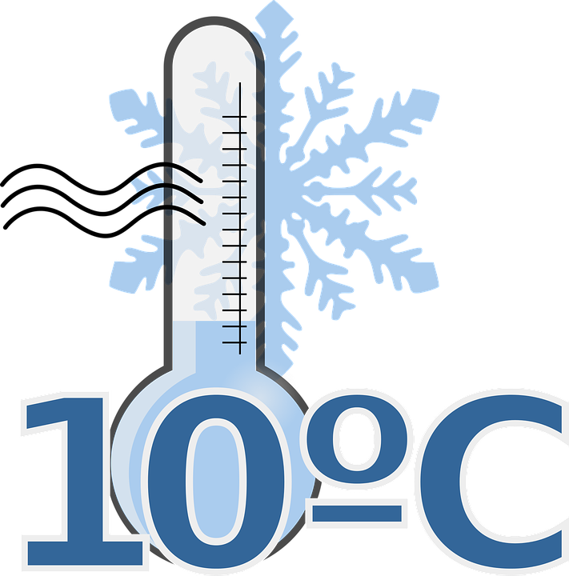
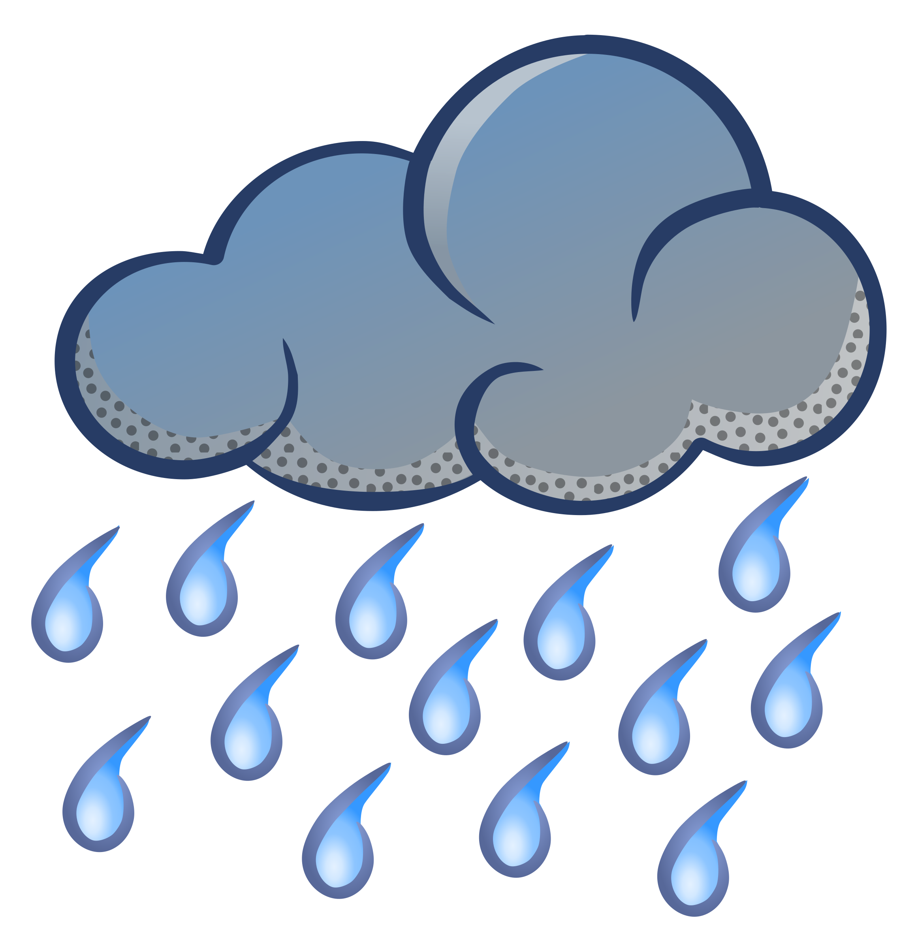
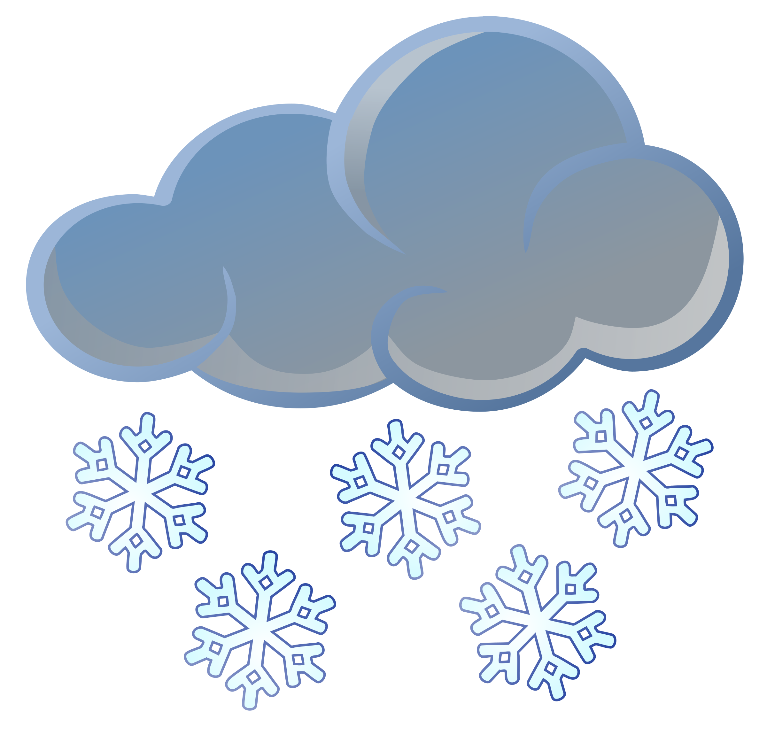
EL CLIMA -weather
frío
está frío – está muy frío
fresco
está fresco – está muy fresco
lluvia
está lloviendo
nieve
está nevando
cold
it’s cold – it’s very cold
chilly
it’s chilly – it’s very chilly
rain
it’s raining
snow
it’s snowing

Slide 8
¡Vamos a Conversar!
Let’s go over the partner conversation before we go to breakout rooms!

Slide 9
BREAKOUT ROOMS #1
Español
Inglés
¿Cómo está el clima?
¿Qué tiempo hace hoy?
¿Te gusta el _____?
¿No te gusta___?
Me gusta______.
No me gusta_______
¿Tienes frío /calor?
Tengo frío /calor.
How is the weather like today?
What’s the weather for today?
Do you like the___?
You don't like the...?
I like it.
I don't like it.
Are you cold/ hot?
I'm cold/hot.

Slide 10
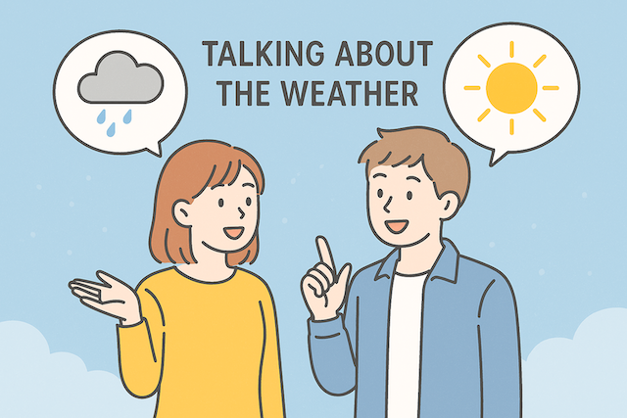
A.Hola. Buenas tardes. /Hi. Good afternoon.
B. Hola. ¿Qué tal? /Hello. What’s up?
A. Estoy bien. ¿Cómo está el clima? /How is the weather like today?
B. Está lloviendo y hay mucho frío. /It is raining and it is very cold.
A. ¿Qué tiempo hace hoy? /What’s the weather for today?
B. Aquí está muy soleado y hace calor./Here is very sunny and it is hot.
A. ¿Te gusta el calor o te gusta el frío? /Do you like hot or cold weather?
B. Me gusta frío. ¿Y a tí? /I like cold weather. And you?
A. ¿No te gusta calor? A mí sí me gusta el calor. /You don't like hot weather? I like the hot weather.
B. No, no me gusta el calor. /NO, I don’t like hot weather.
A. Entiendo. ¡Nos vemos!
B. Adiós. Hasta la vista. /Bye. See you next time.

Slide 11
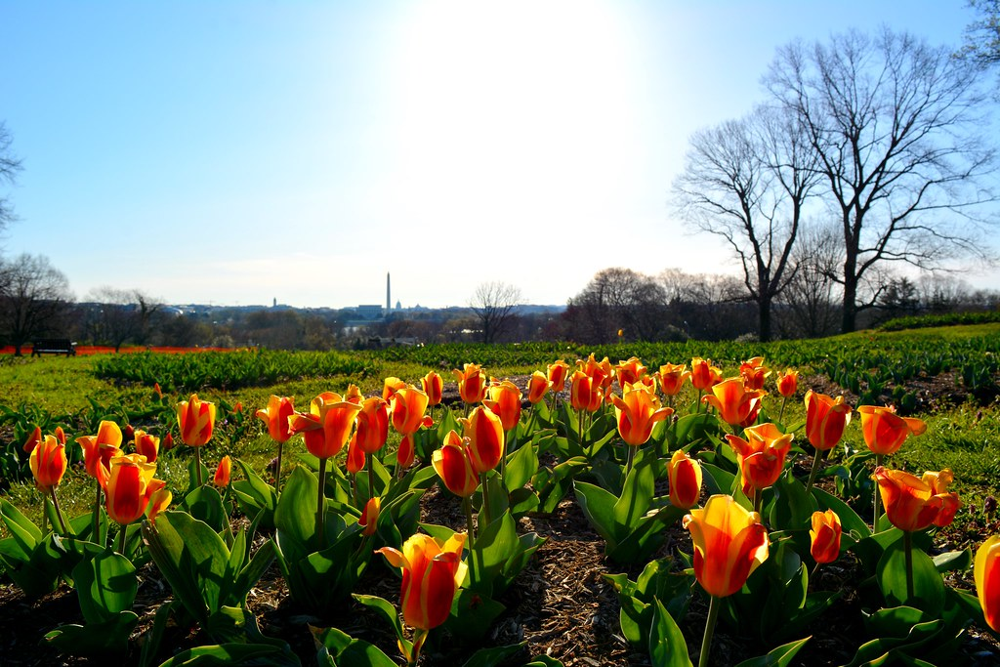
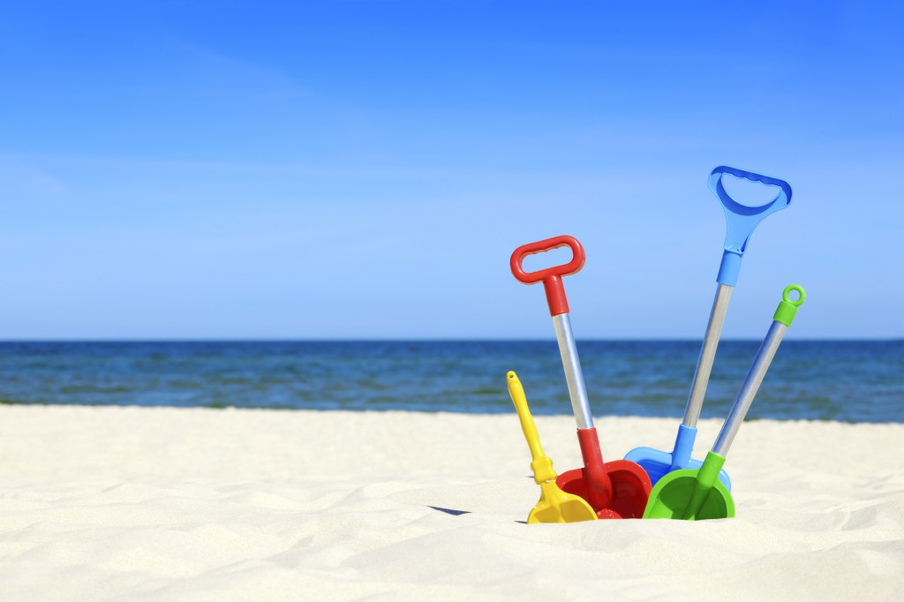
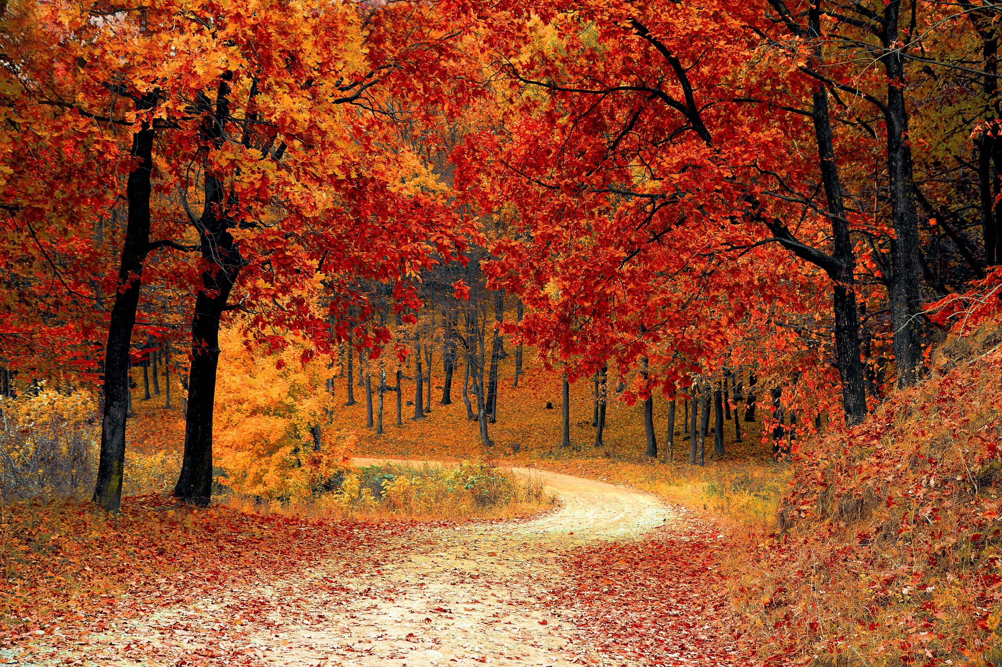
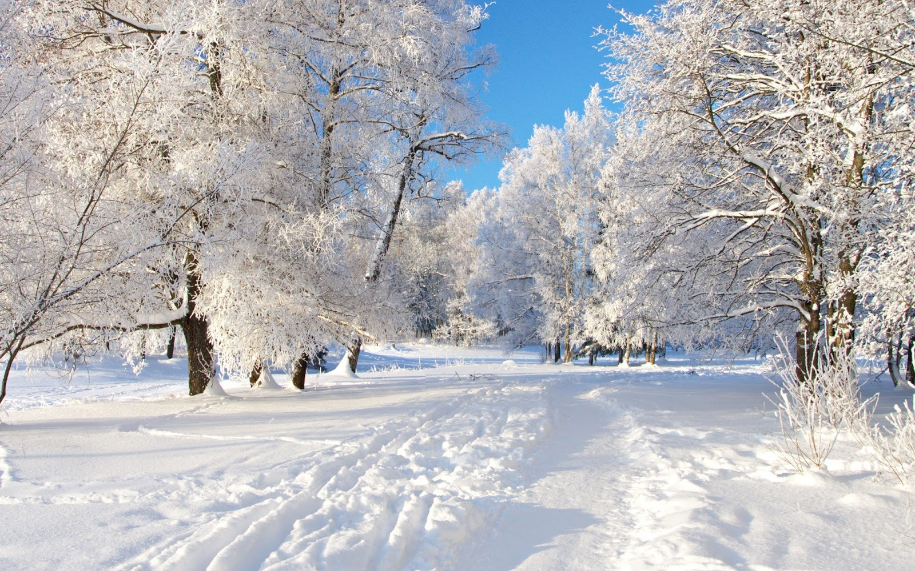
LAS ESTACIONES - seasons
ESTACIÓN
SEASON
la primavera
el verano
el otoño
el invierno
spring
summer
fall /autumn
winter

Slide 12
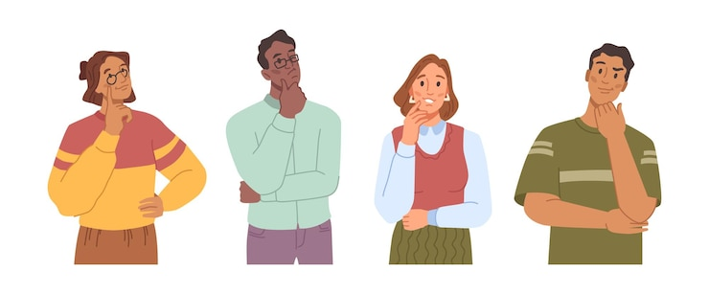
WHOLE CLASS ACTIVITY!
Ask questions using the builder phrases and share your answers in Spanish.

Slide 13
WHOLE CLASS CONVERSATION
PREGUNTA
RESPUESTA
¿Cuándo hace calor? When is it hot?
¿Cuándo hace frío? When is it cold?
¿Cuándo llueve? When does it rain?
¿Cuándo hay mucho viento? When is it very windy?
¿Cuál es tu estación favorita? What is your favorite season?
Hace calor en… It is hot in….
Hace frío en ….. It is cold in….
Llueve en…… It rains in….
Hay mucho viento en… It is windy in….
Mi estación favorita es… My favorite season is…

Slide 14
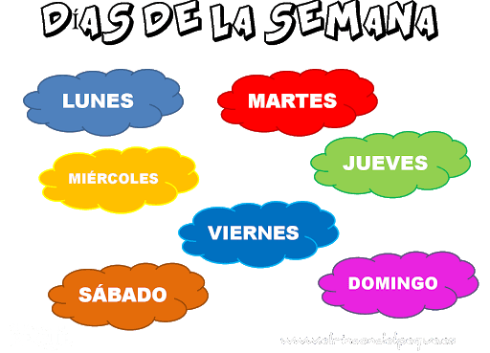
LOS DÍAS DE LA SEMANA – days of the week
DÍAS DE LA SEMANA
DAYS OF THE WEEK
domingo
lunes
martes
miércoles
jueves
viernes
sábado
Sunday
Monday
Tuesday
Wednesday
Thursday
Friday
Saturday

Slide 15
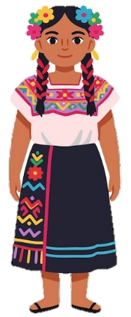
NOTA CULTURAL:
Spanish days of the week and Spanish months of the year are always written in lowercase, unless they are at the beginning of a sentence.

Slide 16
¡Vamos a Conversar!
Let’s go over the partner conversation before we go to breakout rooms!

Slide 17
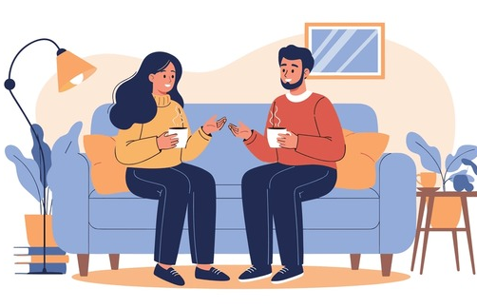
A. ¿Qué día es hoy? What day is today?
B. Hoy es___________. Today is...
A. ¿Qué día es mañana? What day is tomorrow?
B. Mañana es___________. Tomorrow is..
A. ¿Qué día fue ayer? What day was yesterday?
B. Ayer fue___________. Yesterday was…
A. ¿Qué día fue anteayer? What day was the day before yesterday?
B. Antier fué____________. The day before yesterday was…
A. ¿Qué día es pasado mañana? What day is the day after tomorrow?
B. Pasado mañana es___________.The day after tomorrow is...
A. ¿Qué días trabaja? What days do you work?
B. Yo trabajo los__________________. I work on….
A. ¿Cuándo descansas? When are you off?
B. Descanso los_______________. I am off the….

Slide 18
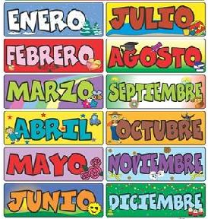
LOS MESES DEL AÑO – months of the year
MES
MONTH
enero
febrero
marzo
abril
mayo
junio
julio
agosto
septiembre
octubre
noviembre
diciembre
January
February
March
April
May
June
July
August
September
October
November
December

Slide 19
WHOLE CLASS ACTIVITY!
Ask questions using the builder phrases and share your answers in Spanish.

Slide 20
WHOLE CLASS CONVERSATION
PREGUNTA
RESPUESTA
¿Cuándo es tu cumpleaños? When is your birthday?
¿Cuándo es navidad? When is Christmas?
¿En qué mes estamos? What month are we in?
¿Cuándo son vacaciones? When is vacation?
¿En qué meses hace frío? In what months is cold?
¿En qué meses hay tornados? In which months are there tornadoes?
Mi cumpleaños es en … My birthday is in ….
Navidad es en….. Christmas is in…..
Estamos en el mes de …… We are in the month of …..
Las vacaciones son en…… Vacations are in…..
Hace frío en los meses de … Is cold in…
Hay tornados en …. There are tornadoes in…

Slide 21
LA DESPEDIDA ….
¡Hasta la vista!
¡Hasta pronto!
adiós
¡Cuídate!
¡Que te vaya bien!
¡Nos vemos!
¡Hasta la próxima!

